Slide 1

VASQUEZ DISTRIBUCIONES Y CONSULTORIA

Slide 2
área ejecutiva
Prendas con excelente calidad en telas y acabados para el personal con diseños personalizados y con una gran variedad de colores, texturas y estampado.

Slide 3
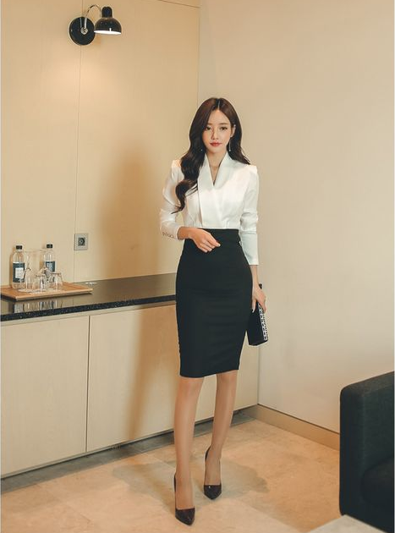
BLUSA
Telas Lafayette, visual textil, fabricato etc.
Manga larga.
Cuello corbata.
Pinzas delanteras, traseras.
Metidos en cuello y bajantes.
Botones de plásticos.
Excelentes acabados.
FALDA
Telas Lafayette, Studio F, Visual Textil, Fabricato, entre otros.
Cintura anatómica.
Media pierna.
Frente en pliegos.
Cierre trasero plástico
Botón de plástico.
Excelentes acabados.

Slide 4
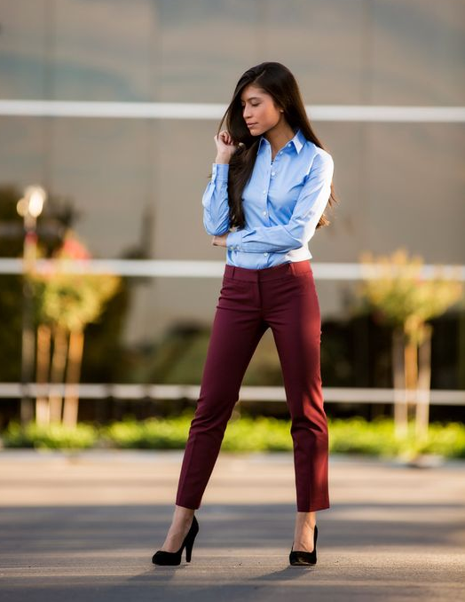
BLUSA
Telas Lafayette, visual textil, dril camisero, popelina etc.
Manga larga.
Color azul celeste.
Cuello corbata.
Pinzas delanteras, traseras.
Botones perla negros de plásticos.
Excelentes acabados.
Pantalón
Tela Lafayette, Studio f comertex, Lino Vértigo etc.
Color vino tinto.
Pretina anatómica.
Corte levanta cola.
Dos bolsillos.
Bota recta al tobillo.
Botones plásticos.
Bolsillo traseros ribete.
Excelentes acabados.

Slide 5
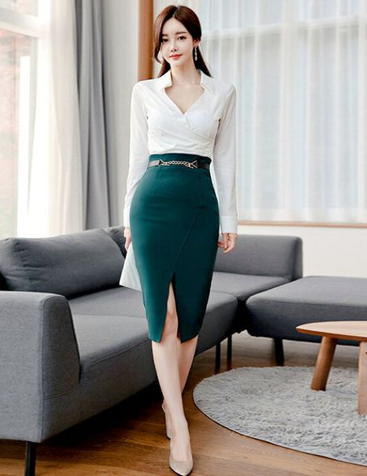
BLUSA
Telas Lafayette, visual textil, fabricato etc.
Manga larga.
Color curuba .
Pliegues en el cuello.
Cuello bolivar.
Pinzas delanteras, traseras.
Metidos en cuello y bajantes.
Botones perla negros de plásticos.
Excelentes acabados.

Slide 6
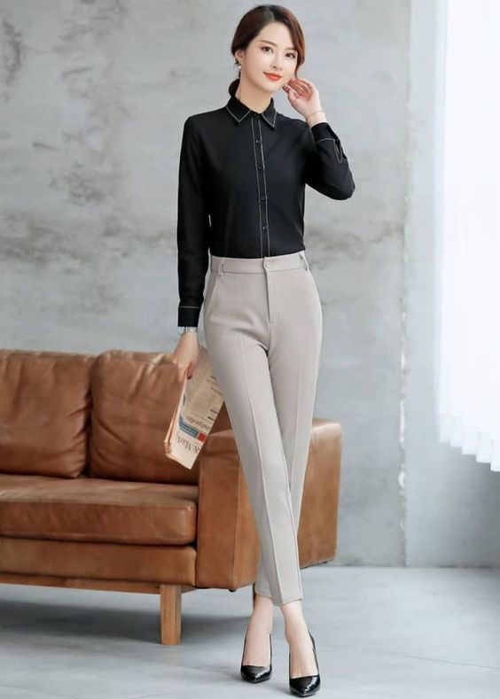
BLUSA
Telas Lafayette, visual textil, fabricato etc.
Manga larga.
Color .
Cuello corbata.
Pinzas delanteras, traseras.
Metidos en cuello y bajantes.
Botones perla negros de plásticos.
Excelentes acabados.
PANTALON
Tela Lafayette, Studio f comertex, Fabricato, entre otros.
Color negro a cuadros blancos.
Pretina anatómica.
Corte levanta cola.
Dos bolsillos.
Bota recta.
Botones plásticos.
Bolsillo traseros ribete.
Excelentes acabados.

Slide 7
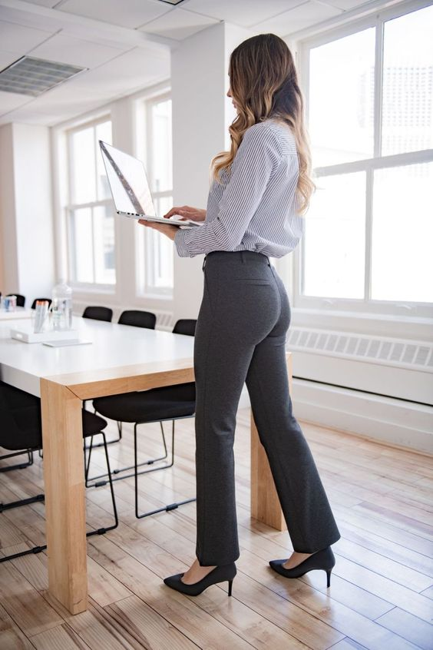
BLUSA
Telas Lafayette, visual textil, Fabricato, entre otros.
Manga larga.
Color .
Cuello corbata.
Pinzas delanteras, traseras.
Metidos en cuello y bajantes.
Botones perla negros de plásticos.
Excelentes acabados.
PANTALÓN
Tela Lafayette, Studio f comertex, fabricato etc.
Color negro a cuadros blancos.
Pretina anatómica.
Corte levanta cola.
Dos bolsillos.
Bota recta.
Botones plásticos.
Bolsillo traseros ribete.
Excelentes acabados.

Slide 8
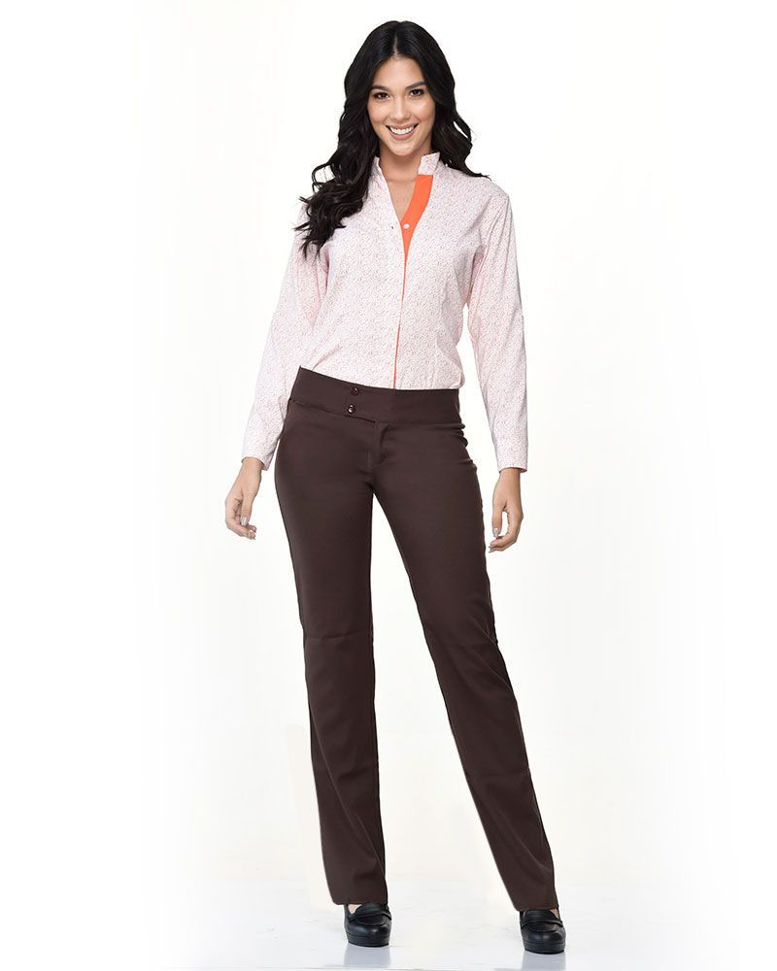
BLUSA
Telas Lafayette, visual textil, Fabricato, entre otros.
Manga larga.
Color .
Cuello corbata.
Pinzas delanteras, traseras.
Metidos en cuello y bajantes.
Botones perla negros de plásticos.
Excelentes acabados.
PANTALON
Tela Lafayette, Studio f comertex, Fabricato, entre otros.
Color negro a cuadros blancos.
Pretina anatómica.
Corte levanta cola.
Dos bolsillos.
Bota recta.
Botones plásticos.
Bolsillo traseros ribete.
Excelentes acabados.

Slide 9
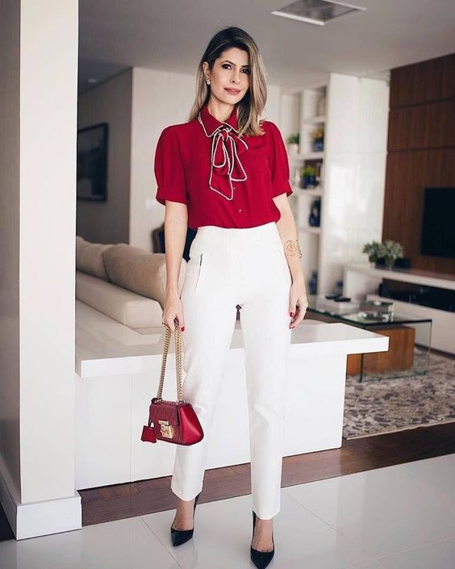
BLUSA
Telas Lafayette, visual textil, Fabricato, entre otros.
Manga larga.
Color .
Cuello corbata.
Pinzas delanteras, traseras.
Metidos en cuello y bajantes.
Botones perla negros de plásticos.
Excelentes acabados.
PANTALON
Tela Lafayette, Studio f comertex, fabricato etc.
Color negro a cuadros blancos.
Pretina anatómica.
Corte levanta cola.
Dos bolsillos.
Bota recta.
Botones plásticos.
Bolsillo traseros ribete.
Excelentes acabados.

Slide 10
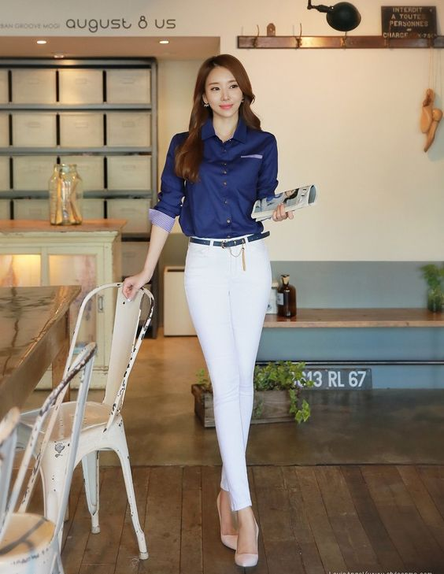
BLUSA
Telas Lafayette, visual textil, fabricato etc.
Manga larga.
Color .
Cuello corbata.
Pinzas delanteras, traseras.
Metidos en cuello y bajantes.
Botones perla negros de plásticos.
Excelentes acabados.
PANTALON
Tela Lafayette, Studio f comertex, fabricato etc.
Color negro a cuadros blancos.
Pretina anatómica.
Corte levanta cola.
Dos bolsillos.
Bota recta.
Botones plásticos.
Bolsillo traseros ribete.
Excelentes acabados.

Slide 11
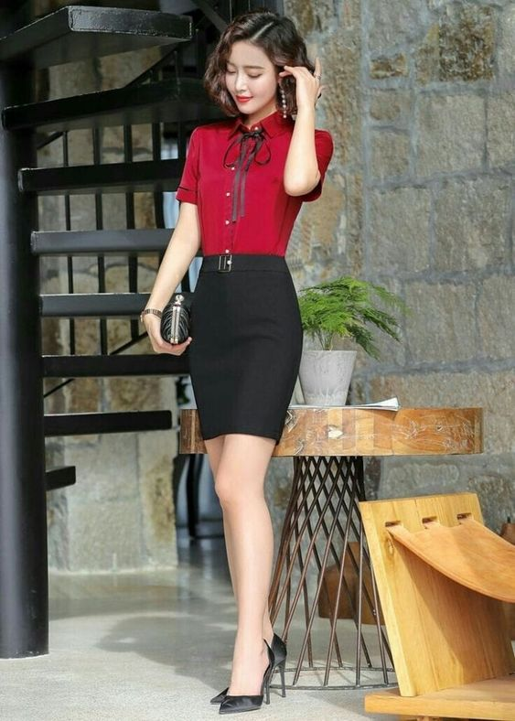
BLUSA
Tela Lafayette, comertex, Fabricat, entre otros.
Color blanco.
Manga corta.
Cuello corbata..
Pinzas delanteras.
Metidos negros.
Botones plásticos.
Excelentes acabados.

Slide 12
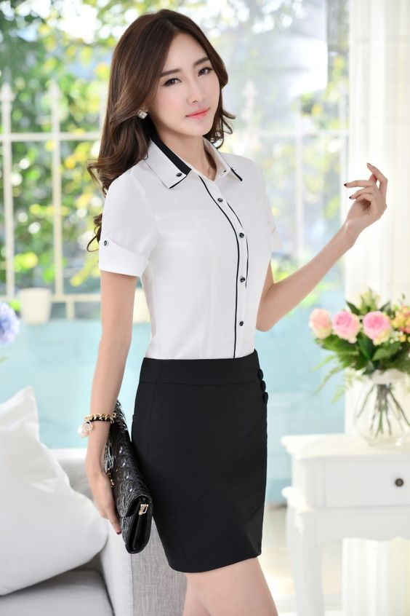
BLUSA
Tela Lafayette, visual textil, fabricato, entre otros.
Manga corta con golas.
Cuello corbata.
Color azul celeste.
Pinzas delanteras.
Excelentes acabados.
FALDA
Tela lafayette, Studio F, fabricato, entre otros.
Manga corta.
Cuello bolívar con golas.
Pinzas delanteras.
Botones plásticos.
Excelentes acabados.

Slide 13
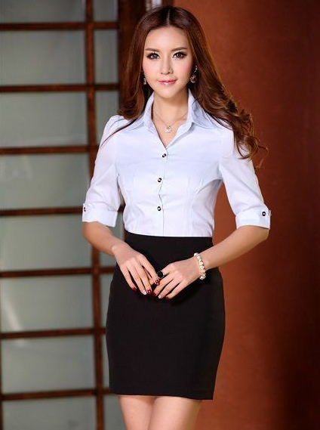
BLUSA
Tela Lafayette, visual textil, Fabricato, entre otros.
Manga corta.
Color vino tinto.
Cuello corbata plisado.
Pinzas delanteras.
Botones plásticos.
Excelentes acabados.
FALDA
Telas Lafayette, Studio F, visual textil, Fabricato, entre otros.
Cintura anatómica.
Media pierna.
Frente en pliegos.
Cierre trasero plástico
Botón de plástico.
Excelentes acabados.

Slide 14
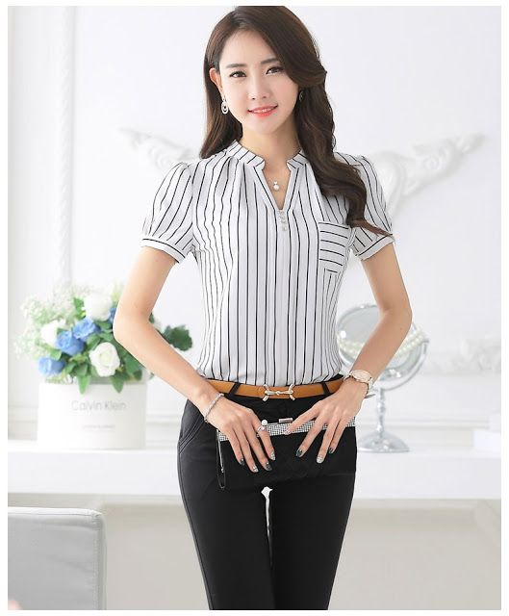
BLUSA
Tela Lafayette, comertex, Fabricato, entre otros.
Color blanco.
Manga corta.
Cuello corbata.
Pinzas delanteras.
Metidos negros.
Botones plásticos.
Excelentes acabados.

Slide 15
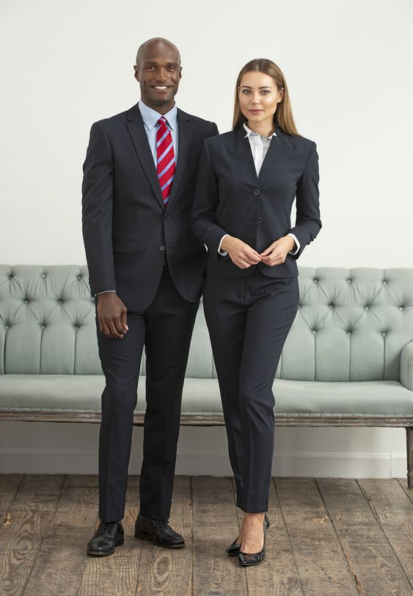
BLAZER
Tela Lafayette, Studio f comertex, fabricato etc.
Manga larga.
Cuellos triangulares.
Pinzas delanteras.
Botones plásticos.
Bolsillo ribete.
Forro en seda natural.
Falda a la medida.
Excelentes acabados.
BLAZER
Tela Lafayette, Studio f comertex, Fabricato, entre otros.
Manga larga.
Cuellos triangulares.
Pinzas delanteras.
Botones plásticos.
Bolsillo ribete.
Forro en seda natural.
Falda a la medida.
Excelentes acabados.

Slide 16
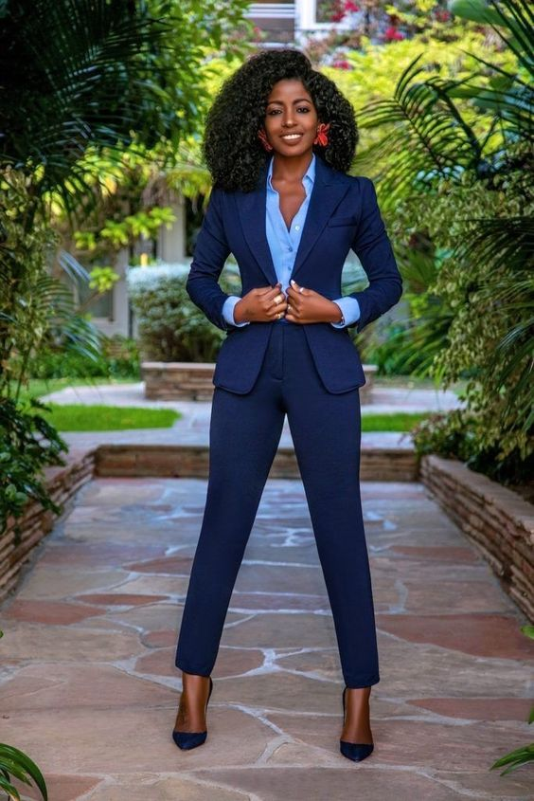
BLAZER
Tela Lafayette, Studio f comertex, fabricato etc.
Manga larga.
Pinzas delanteras.
Botones plásticos.
Bolsillo ribete.
Forro en seda natural.
Falda a la medida.
BLUSA
En tela seda.
Básica de tiras.
Color negro
Perlas decorativas.
FALDA
Cintura anatómica.
Media pierna.
Cierre plástico.
Excelentes acabados.

Slide 17
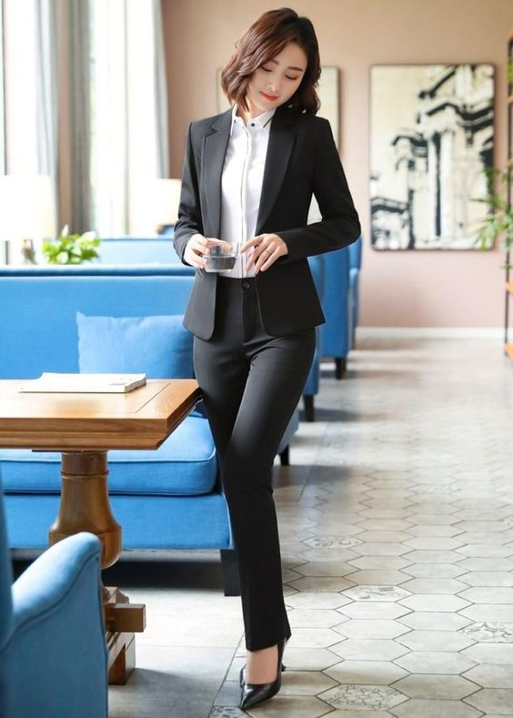
BLUSA
En tela seda.
Básica de tiras.
Color negro
Perlas decorativas.
BLAZER
Tela Lafayette, Studio F comertex, Fabricato, entre otros.
Manga larga.
Pinzas delanteras.
Botones plásticos.
Bolsillo ribete.
Forro en seda natural.
Falda a la medida.
FALDA
Cintura anatómica.
Media pierna.
Cierre plástico.
Excelentes acabados.

Slide 18
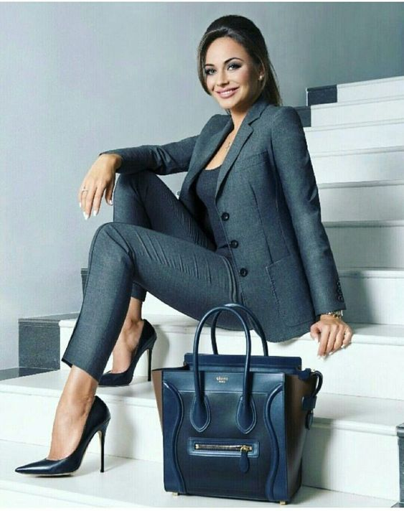
BLAZER
Tela Lafayette, Studio F comertex, Fabricato, entre otros.
Manga larga.
Color gris.
Pinzas delanteras.
Botones forrado en tela.
Forro en seda natural.
PANTALÓN
Tela Lafayette, lino Studio F, Fabricato etc.
Color gris.
Pretina anatómica.
Corte levanta cola.
Sin bolsillos.
Bota recta.
Botones plásticos.
Cierre plástico.
Excelentes acabados.

Slide 19
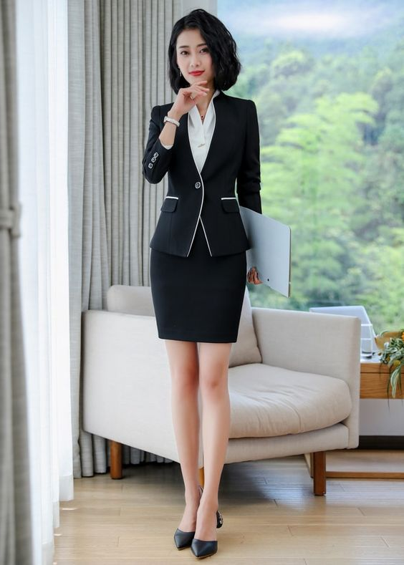
BLAZER
Tela Lafayette, Studio f comertex, Fabricato, entre otros.
Manga larga.
Color gris.
Pinzas delanteras.
Botones forrado en tela.
Forro en seda natural.
PANTALON
Tela Lafayette, lino Studio f, fabricato etc.
Color gris.
Pretina anatómica.
Corte levanta cola.
Sin bolsillos.
Bota recta.
Botones plásticos.
Cierre plástico.
Excelentes acabados.

Slide 20
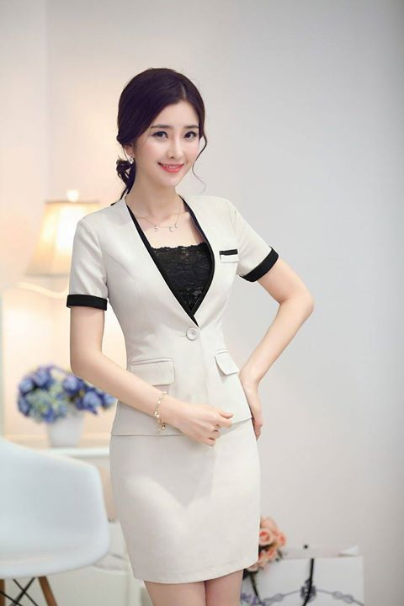
BLAZER
Tela Lafayette, Studio f comertex, fabricato etc.
Manga larga.
Color gris.
Pinzas delanteras.
Botones forrado en tela.
Forro en seda natural.
PANTALÓN
Tela Lafayette, lino Studio F, Fabricato, entre otros.
Color gris.
Pretina anatómica.
Corte levanta cola.
Sin bolsillos.
Bota recta.
Botones plásticos.
Cierre plástico.
Excelentes acabados.

Slide 21
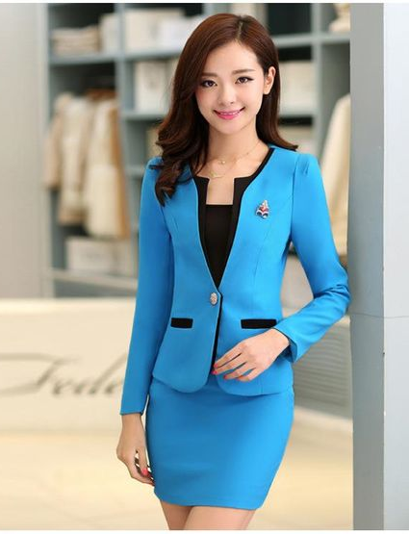
BLAZER
Tela Lafayette, Studio F, comertex, Fabricato, entre otros.
Manga larga.
Color gris.
Pinzas delanteras.
Botones forrado en tela.
Forro en seda natural.
PANTALÓN
Tela Lafayette, lino Studio F, Fabricato, entre otros.
Color gris.
Pretina anatómica.
Corte levanta cola.
Sin bolsillos.
Bota recta.
Botones plásticos.
Cierre plástico.
Excelentes acabados.

Slide 22
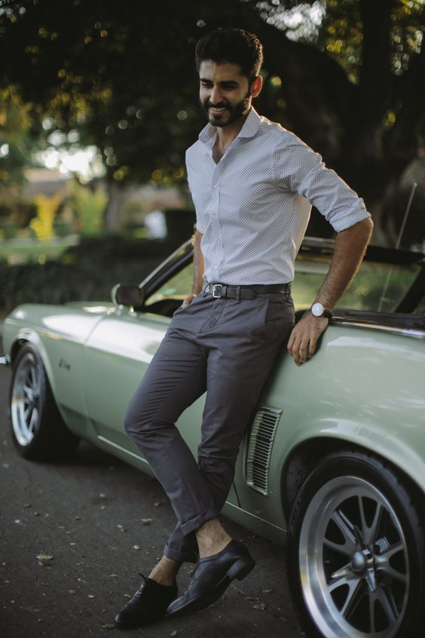
CAMISA
Telas Lafayette, visual textil, fabricato etc.
Manga larga.
Cuello corbata.
Un bolsillo.
Botones plásticos.
Excelentes acabados
CORBATA
Tela seda.
Estampada a rayas.
Medida 145cm largo.
9cm ancho.
.
PANTALON
Telas Lafayette, visual textil, Fabricato, entre otros.
Color negro.
Dos bolsillos frontales.
Botones plásticos.
Dos bolsillos traseros de ribete.
Bota recta.
Excelentes acabados.

Slide 23
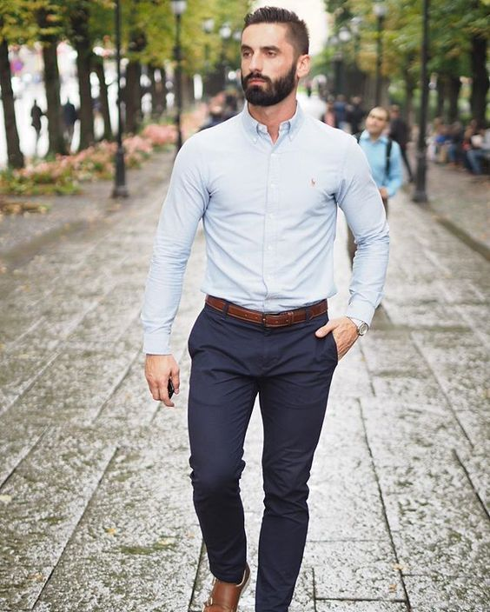
CAMISA
Telas Lafayette, visual textil, fabricato etc.
Manga larga.
Cuello corbata.
Un bolsillo.
Botones plásticos.
Excelentes acabados
PANTALON
Telas Lafayette, visual textil, fabricato etc.
Color gris
Dos bolsillos frontales.
Botones plásticos.
Dos bolsillos traseros de ribete.
Bota recta.
Excelentes acabados.
ZAPATOS
Cuero liso 100%
Suela antideslizante.
Color miel.
Forro badama.
Plantilla confort.
Excelentes acabados.

Slide 24
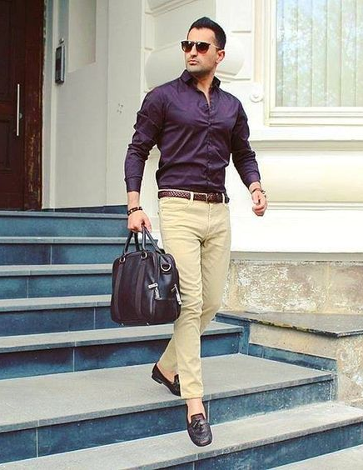
CAMISA
Telas lino alessio de Lafayette.
Manga 3/4.
Color rosado.
Cuello corbata.
Un bolsillo.
Botones plásticos.
Excelentes acabados
CAMISA
Tela lino 100% nacional.
Studio F.
Manga larga.
Cuello corbata.
Un bolsillo en el pecho.
Excelentes acabados
PANTALON
Telas Lino de Lafayette.
Color Azul petróleo.
Dos bolsillos frontales.
Botones plásticos.
Dos bolsillos traseros de ribete.
Bota recta.
Excelentes acabados.
PANTALON
Tela dril.
Tipo clásico.
Botones plásticos.
Cinco bolsillos.
Bota semi tubo.
Excelentes acabados.
ZAPATOS
Cuero liso 100%
Suela antideslizante.
Color miel.
Forro badama.
Plantilla confort.
Excelentes acabados.

Slide 25
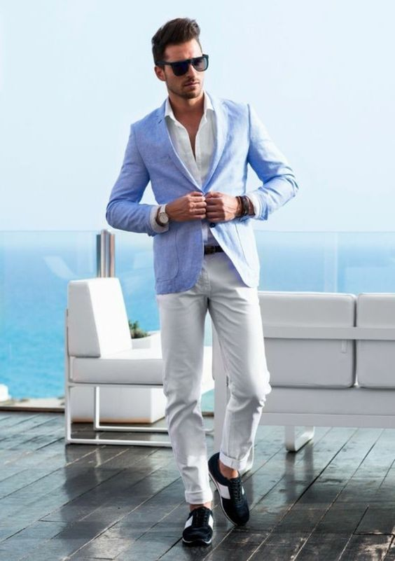
CHAQUETA
Telas Lafayette, visual textil, fabricato etc.
Manga larga.
Color gris
Bolsillo en el pecho, pañuelo
Dos bolsillos frontales con solapa.
Dos Botones plásticos..
Excelentes acabados.
CORBATA EN PICO
Tela seda.
145 cm largo
CAMISA
Telas Lafayette, visual textil, fabricato etc.
Manga larga.
Color azul celeste.
Cuello corbata.
Un bolsillo.
Botones plásticos.
Excelentes acabados
PANTALON
Telas Drill, Lafayette, visual textil, fabricato etc.
Color aquí.
Dos bolsillos frontales.
Botones plásticos.
Dos bolsillos traseros de ribete.
Botón y cierre plásticos.
Bota recta.
Excelentes acabados.
ZAPATOS
Cuero liso 100%
Suela antideslizante.
Color café.
Cordones..
Plantilla confort.
Excelentes acabados.

Slide 26
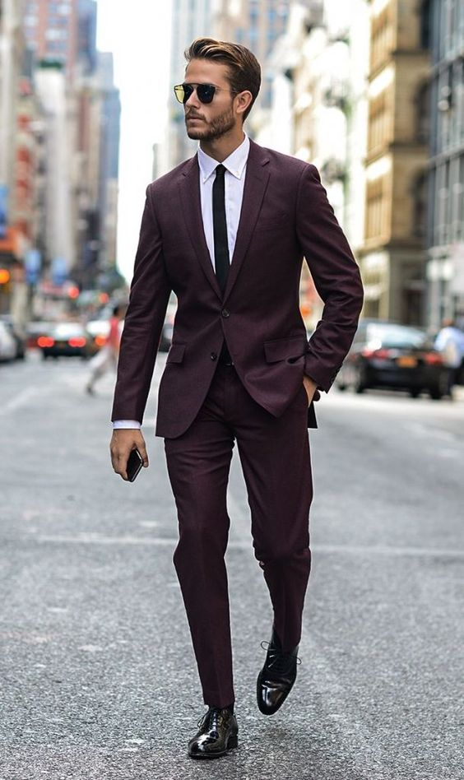
BLAZER
Telas Lafayette, visual textil, fabricato etc.
Color gris
Bolsillo en el pecho, pañuelo
Dos bolsillos frontales con solapa.
Botones plásticos.
Dos bolsillos traseros de ribete.
Excelentes acabados.
CAMISA
Telas Lafayette, visual textil, fabricato etc.
Manga larga.
Cuello corbata.
Un bolsillo.
Botones plásticos.
Excelentes acabados
CORBATA
Tela seda.
Estampada a rayas.
Medida 145cm largo.
9cm ancho.
PANTALON
Telas Lafayette, visual textil, fabricato etc.
Color gris
Dos bolsillos frontales.
Botones plásticos.
Dos bolsillos traseros de ribete.
Bota recta.
Excelentes acabados.

Slide 27
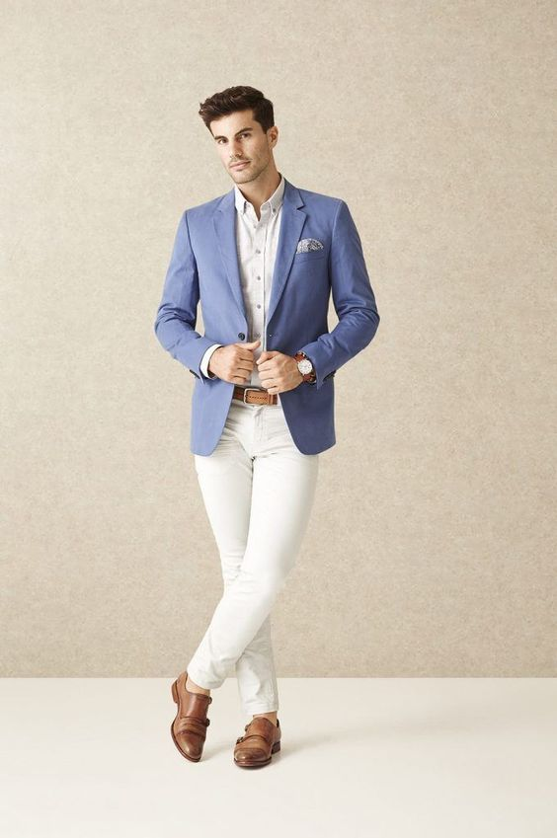
CHAQUETA
Telas Lafayette, visual textil, fabricato etc.
Manga larga.
Color gris
Bolsillo en el pecho, pañuelo
Dos bolsillos frontales con solapa.
Dos Botones plásticos..
Excelentes acabados.
CAMISA
Telas Lafayette, visual textil, fabricato etc.
Manga larga.
Color azul celeste.
Cuello corbata.
Un bolsillo.
Botones plásticos.
Excelentes acabados
PANTALON
Telas Drill, Lafayette, visual textil, fabricato etc.
Color aquí.
Dos bolsillos frontales.
Botones plásticos.
Dos bolsillos traseros de ribete.
Botón y cierre plásticos.
Bota recta.
Excelentes acabados.

Slide 28
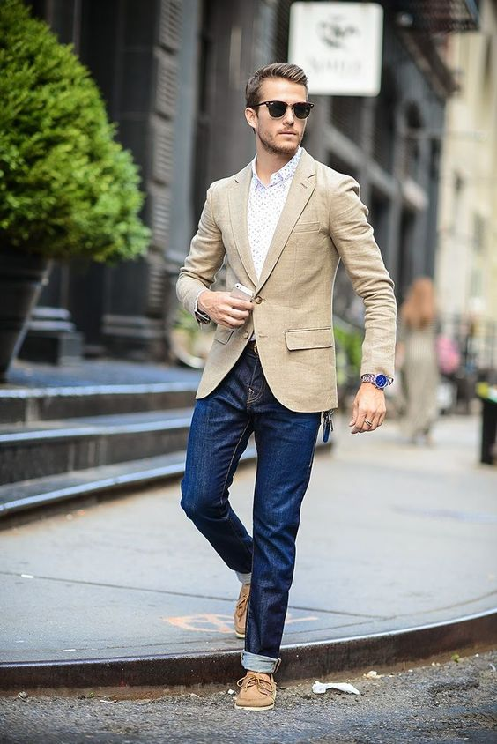
CHAQUETA
Telas Lafayette, visual textil, fabricato etc.
Manga larga.
Color gris
Bolsillo en el pecho, pañuelo
Dos bolsillos frontales con solapa.
Dos Botones plásticos..
Excelentes acabados.
PANTALON
Telas Drill, Lafayette, visual textil, fabricato etc.
Color aquí.
Dos bolsillos frontales.
Botones plásticos.
Dos bolsillos traseros de ribete.
Botón y cierre plásticos.
Bota recta.
Excelentes acabados.
CAMISA
Telas Lafayette, visual textil, fabricato etc.
Manga larga.
Color azul celeste.
Cuello corbata.
Un bolsillo.
Botones plásticos.
Excelentes acabados

Slide 29
AREA COMERCIAL
Prendas con alta costuras, bordadas, estampadas creando para los comerciales de la empresa comodidad y clase.

Slide 30
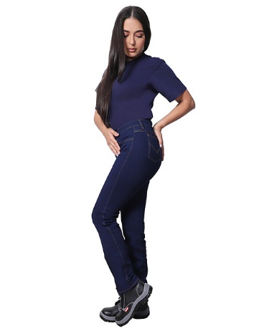
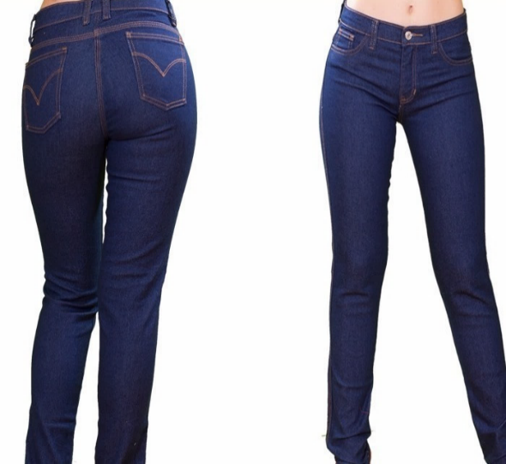
Tela Lafayette, Lacost, fabricato.
Manga corta.
Cuello y puños tejidos.
Botones plásticos.
Excelentes acabados.
PANTALON JEAN
Tela Indigo Jean de 08 oz
Dos bolsillos.
Botones plásticos.
Tres costuras.
Corte levanta cola.
Bota recta.
Prelavados.
Excelentes acabados.

Slide 31
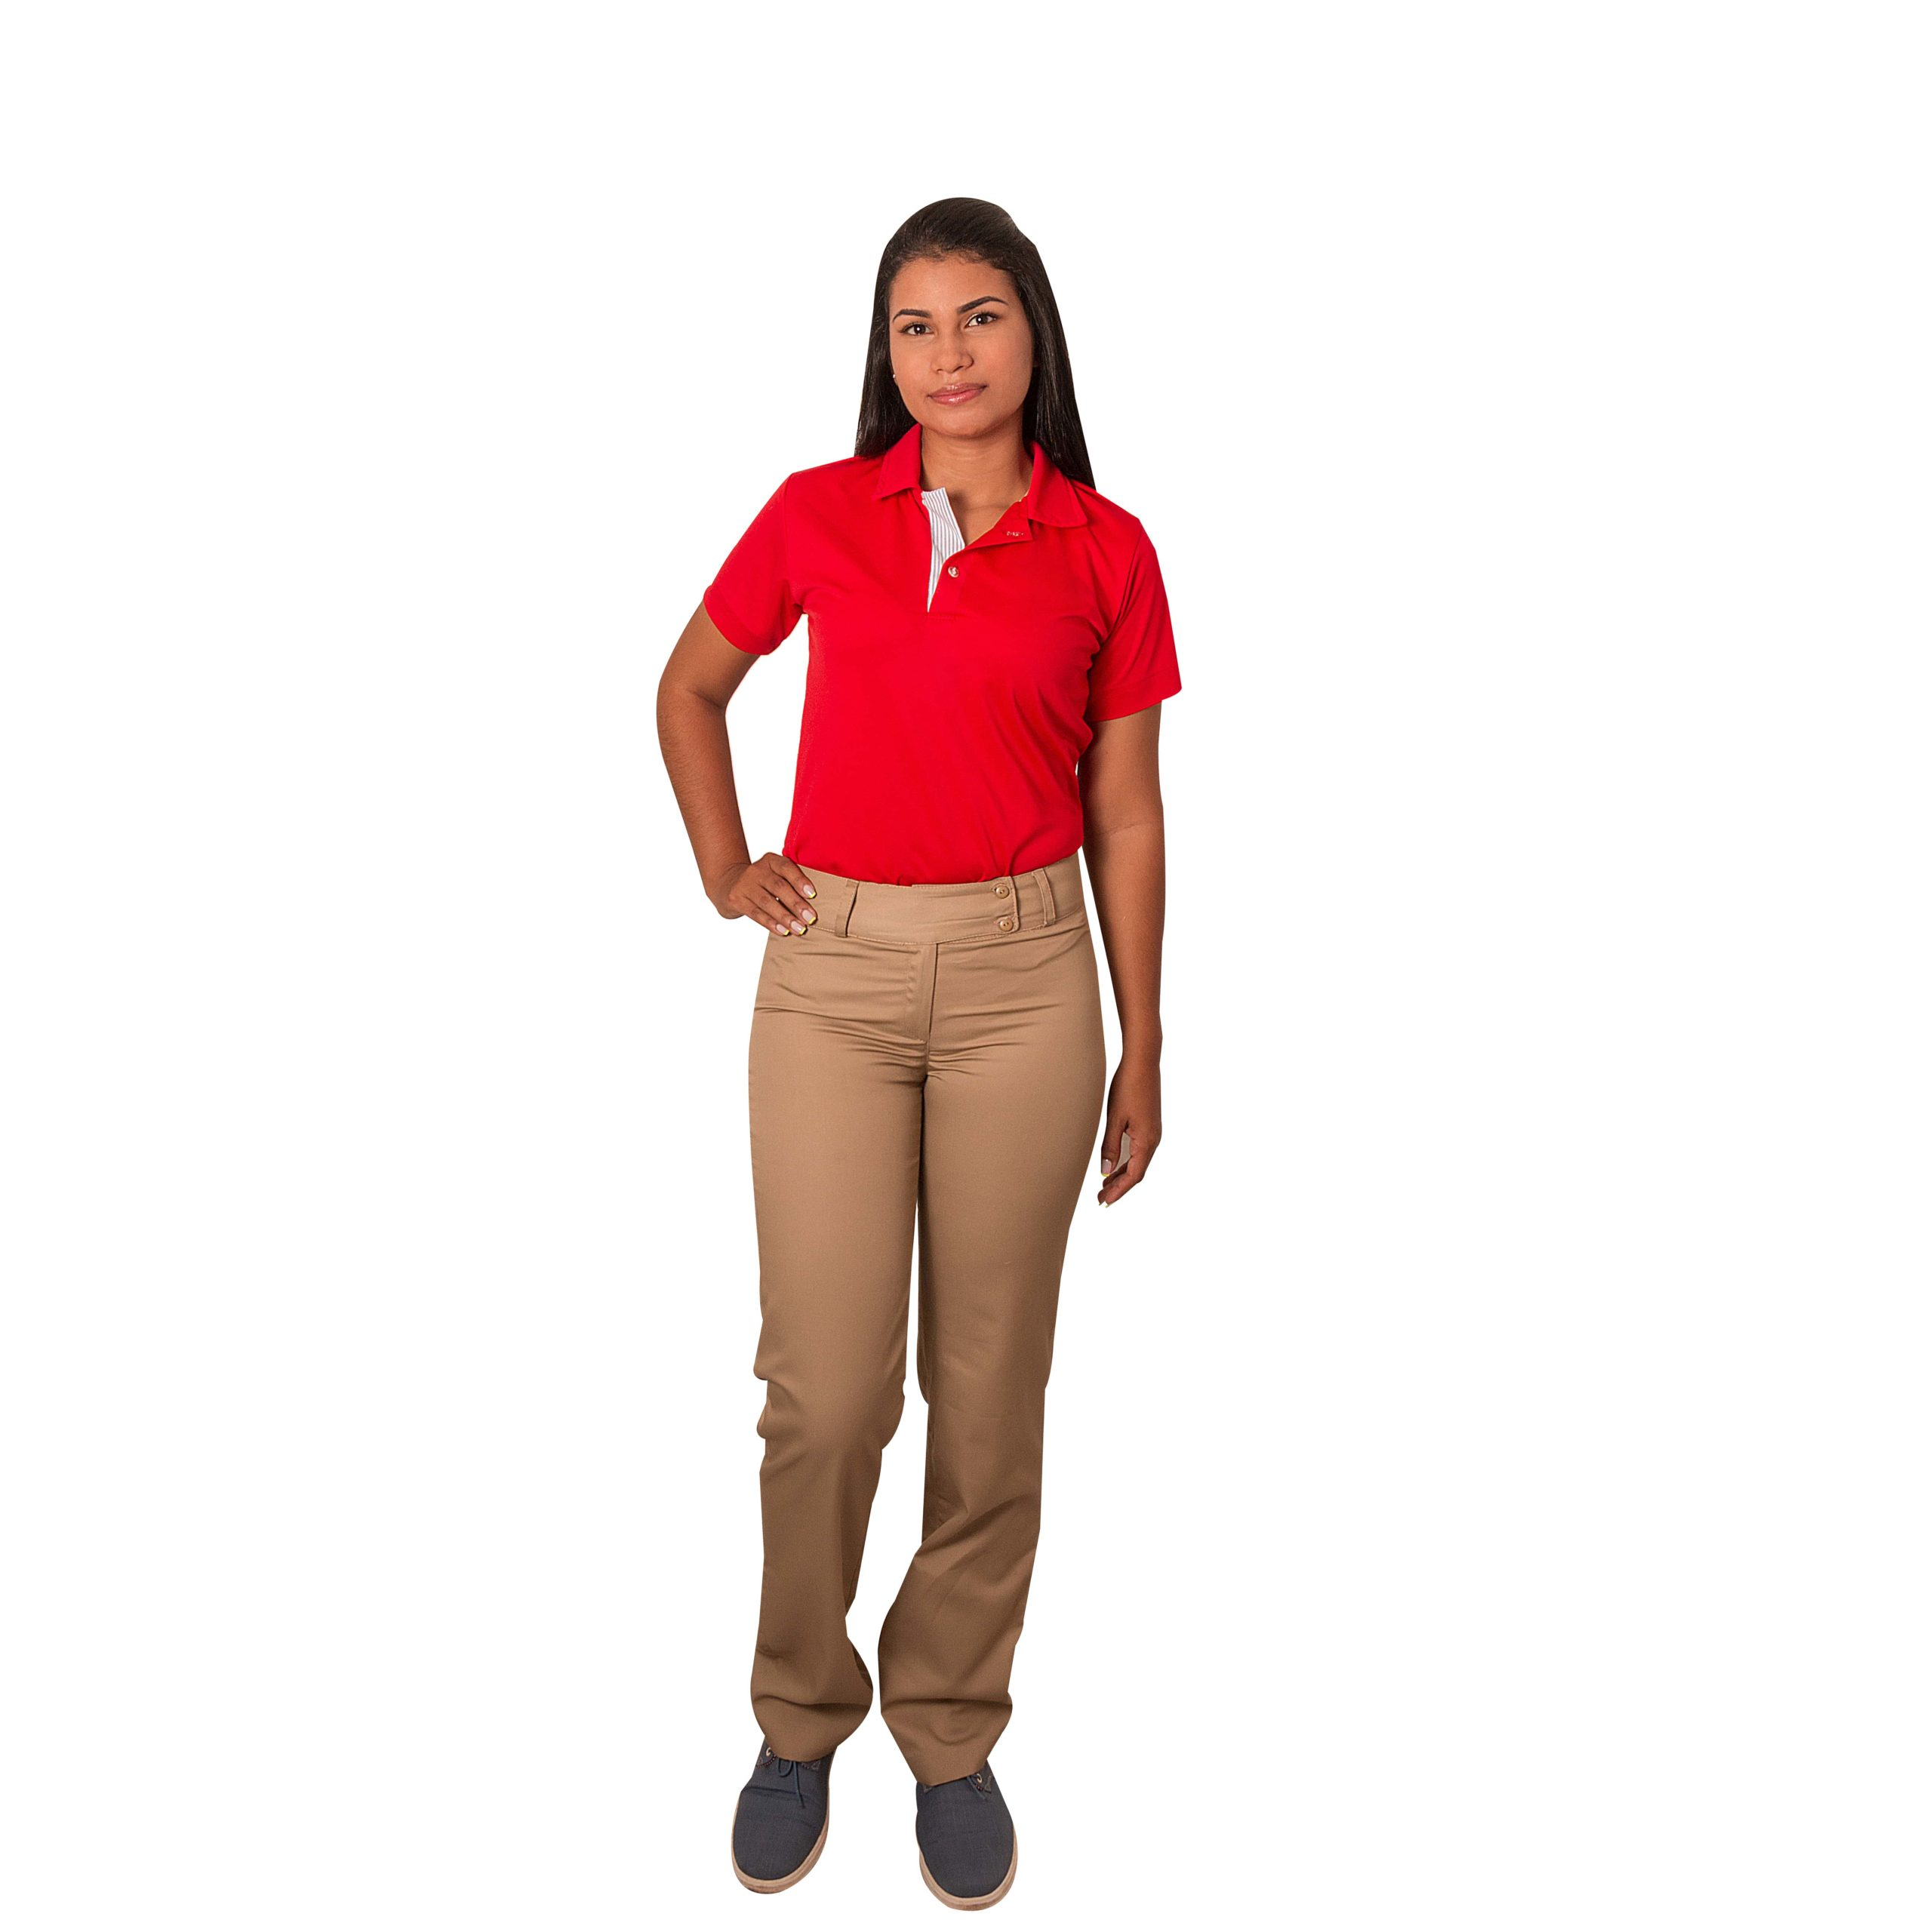
CAMISETA POLO DAMA
Tela Polux de Lafayette.
Manga corta.
Color Amarillo.
Metidos en cuello.
Cuello y puños tejidos.
Botones plásticos.
Excelentes acabados.
PANTALON JEAN
Tela Indigo Jean de 08 oz
Dos bolsillos.
Botones plásticos.
Tres costuras.
Corte levanta cola.
Bota recta.
Prelavados.
Excelentes acabados.

Slide 32
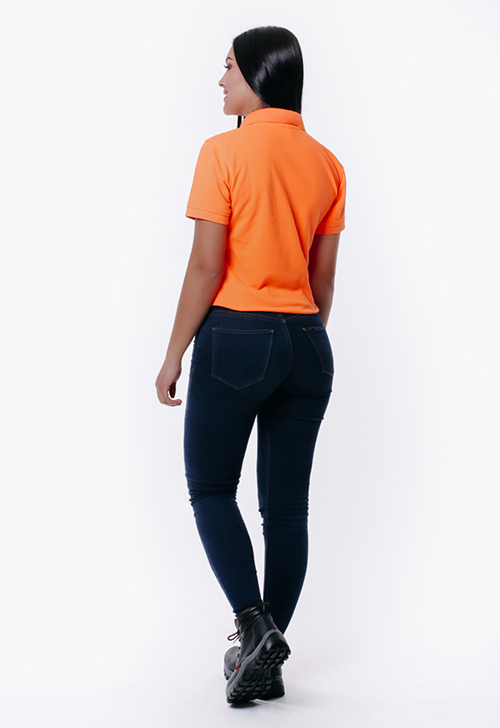
CAMISETA POLO DAMA
Tela lanilla nacional.
Manga corta.
Cuello y puños en lanilla nacional.
Botones plásticos.
Excelentes acabados.
PANTALON INDIGO
Licrado
Semi tubo
Pretina anatómica.
Tela Lafayette, Lacost, fabricato.
Manga corta.
Cuello y puños tejidos.
Botones plásticos.
Excelentes acabados.

Slide 33
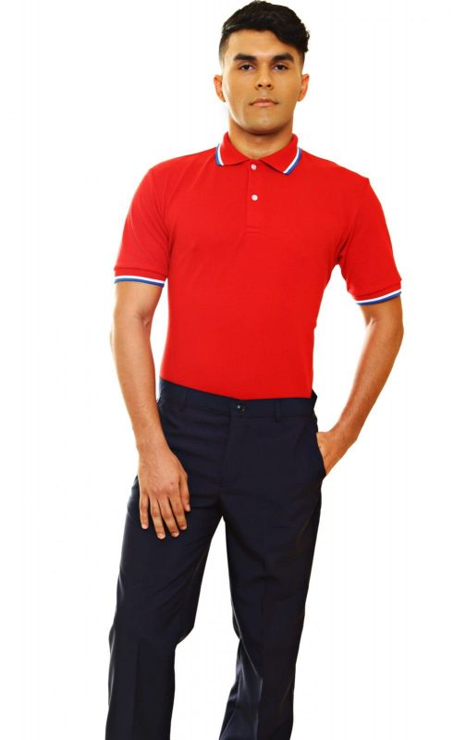
CAMISETA POLO
Tela Lacost 220 gr.
Manga corta.
Color gris
Cuello y puños tejidos.
Botones plásticos.
Excelentes acabados.

Slide 34
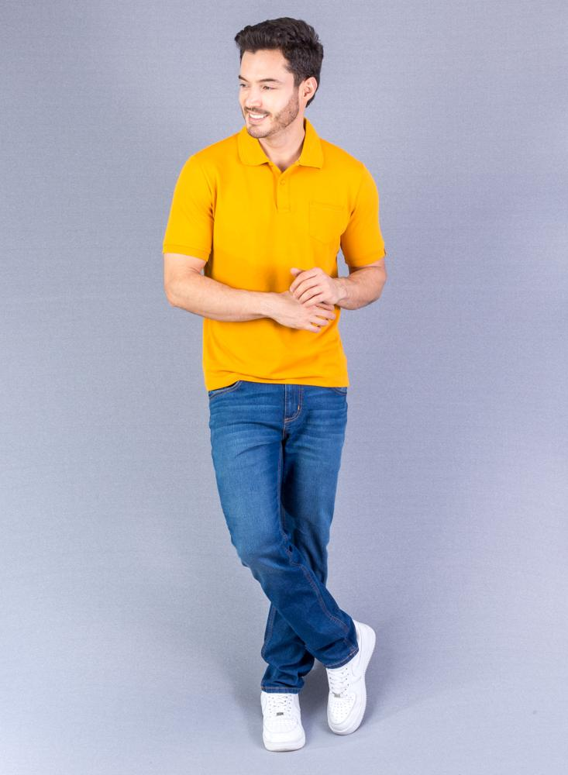
CAMISETA POLO
Tela Lacost, Lafayette.
Manga corta.
Color gris
Cuello y puños tejidos.
Botones plásticos.
Excelentes acabados.
PANTALON JEAN
Tela Indigo Jean de 14 oz, dril vulcano.
Cinco bolsillos.
Botones pasta.
Tres costuras.
Bota recta.
Prelavados.
Excelentes acabados.

Slide 35
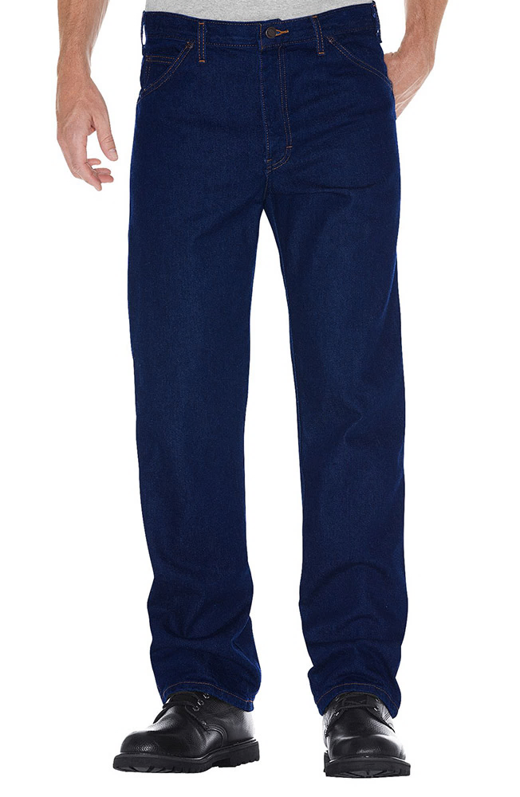
PANTALON JEAN
Tela Indigo Jean de 14 oz, dril vulcano.
Cinco bolsillos.
Botones pasta.
Tres costuras.
Bota recta.
Prelavados.
Excelentes acabados.
PANTALON JEAN
Tela Jean de 14 oz, nacional.
Prelavados.
Tipo operativo.
Dos costuras reforzadas.
Color azul jean. Excelentes acabados.

Slide 36
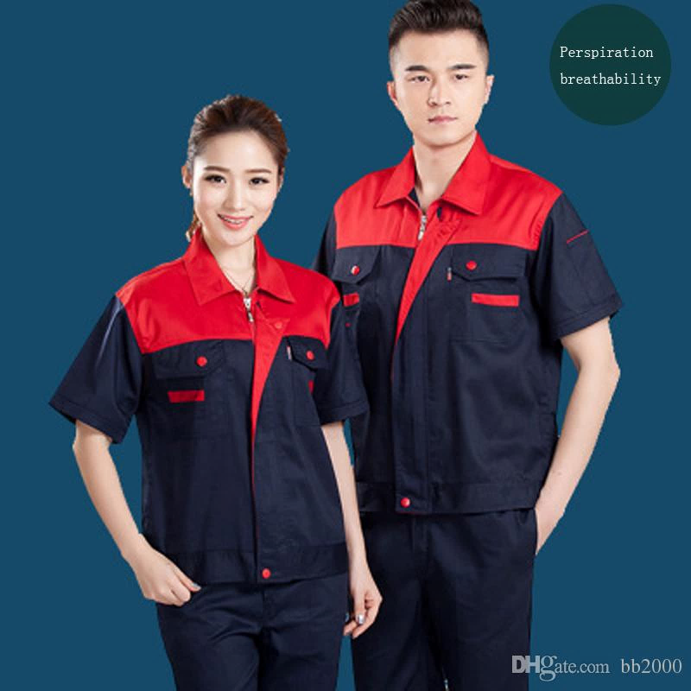
CAMISA
Tela Antifluido Lafayette.
Manga corta.
Color azul oscuro y rojo
Cuello camisero.
Bolsillos con chapetas.
Botones de broches plásticos.
Cremallera metálica.
Excelentes acabados.
PANTALON
Tela Antifluido Lafayette.
Color azul oscuro.
Cuatro bolsillos.
Cierre y botón plástico.
Bota recta.
Excelentes acabados.

Slide 37
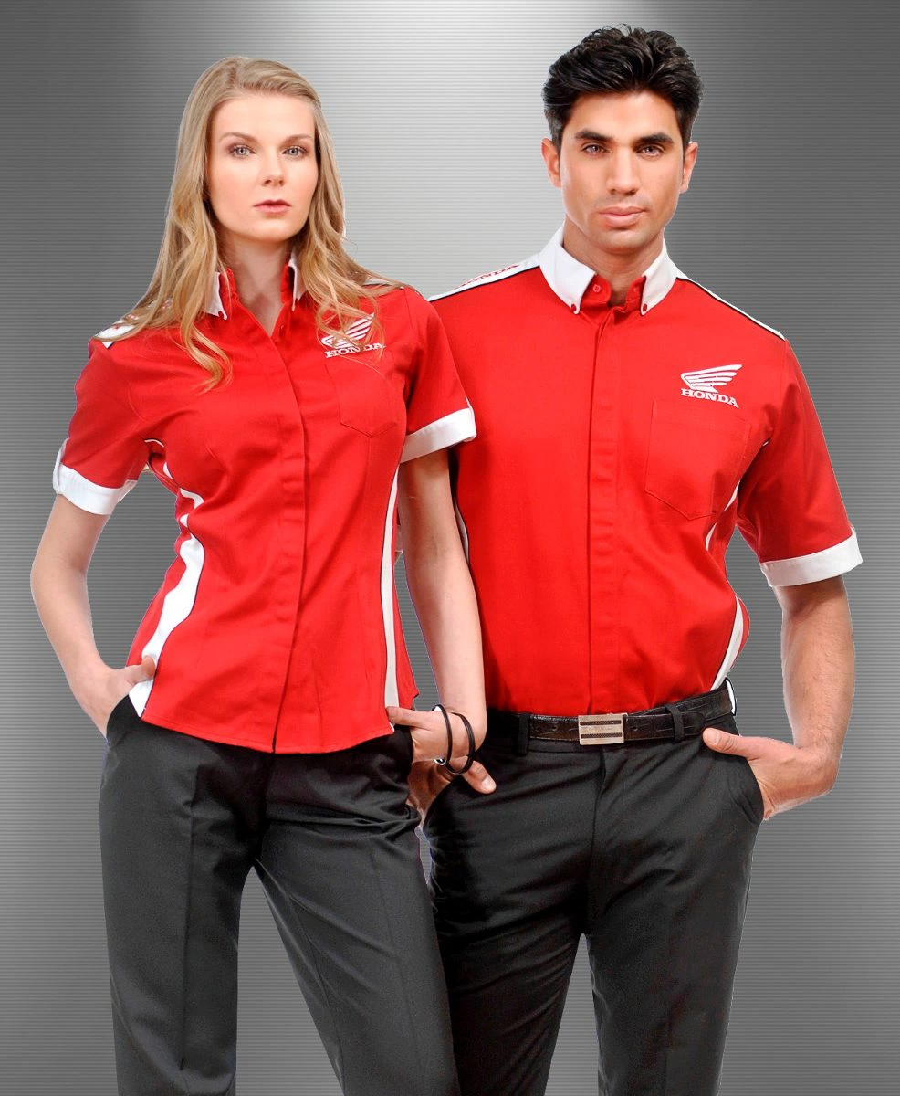
BLUSA
Tela antifluido Lafayette.
Color rojo.
Manga corta.
Cuello corbata.
Pinzas delanteras.
Metidos blancos en cuello, manga y pinzas.
Botones plásticos.
Excelentes acabados.
Bordada en el pecho
CAMISA
Telas antifluido Lafayette.
Manga corta.
Color rojo.
Cuello corbata.
Un bolsillo.
Metidos en cuello manga y pinzas blanco.
Botones plásticos.
Excelentes acabados.
Bordada en el acho.
.
PANTALON
Tela Lafayette.
Color negro.
Pretina anatómica.
Corte levanta cola.
Dos bolsillos.
Bota recta.
Botones plásticos.
Excelentes acabados.
PANTALON
Telas Lino de Lafayette.
Color negro.
Dos bolsillos frontales.
Botones plásticos.
Dos bolsillos traseros de ribete.
Bota recta.
Excelentes acabados.

Slide 38
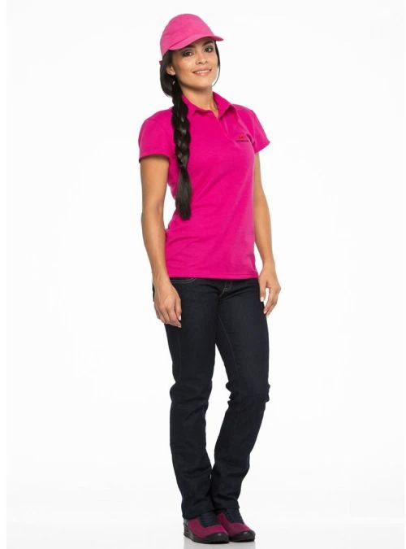
GORRA
Tela Dril liviano
Tipo beisbolera con visera.
Color rojo
CAMISETA POLO DAMA
Tela Polux de Lafayette.
Manga corta.
Color Amarillo.
Metidos en cuello.
Cuello y puños tejidos.
Botones plásticos.
Excelentes acabados.
PANTALON JEAN
Tela Indigo Jean de 08 oz
Dos bolsillos.
Botones plásticos.
Tres costuras.
Corte levanta cola.
Bota recta.
Prelavados.
Excelentes acabados.

Slide 39
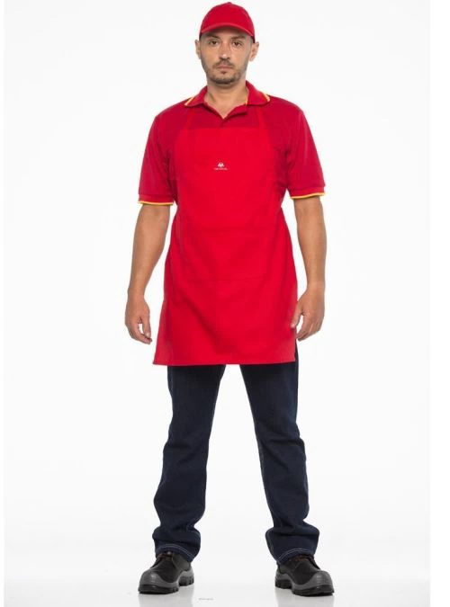
GORRA
Tela Dril liviano
Tipo beisbolera con visera.
Color rojo
CAMISETA POLO
Tela Lacost 220 gr.
Manga corta.
Color gris
Cuello y puños tejidos con metidos amarillo.
Botones plásticos.
Excelentes acabados.
DELANTAL
Tela Antifluido Nacional.
Tipo mico.
Amarre trasero
Color rojo
PANTALON
Tela dril liviano.
Color azul oscuro.
Cuatro bolsillos.
Cierre y botón plástico.
Bota recta.
Excelentes acabados.

Slide 40
AREA OPERATIVA
Prendas confeccionas con excelente telas de excelente calidad, para el personal operativo de toda empresa, insumos adecuado, costuras garantizadas y perfectos acabados.

Slide 41
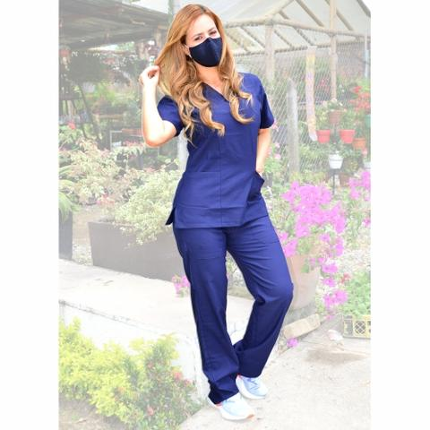
TRAJES DE MAYO
Tela Antifluido Lafayette, nacional.
Blusa manga corta.
Pinzas delanteras.
Cuello en V.
Con metidos celeste.
Color azul rey.
PANTALON
Estilo sudadera.
Cintura encauchada.
Bota recta.
Excelentes acabados.

Slide 42
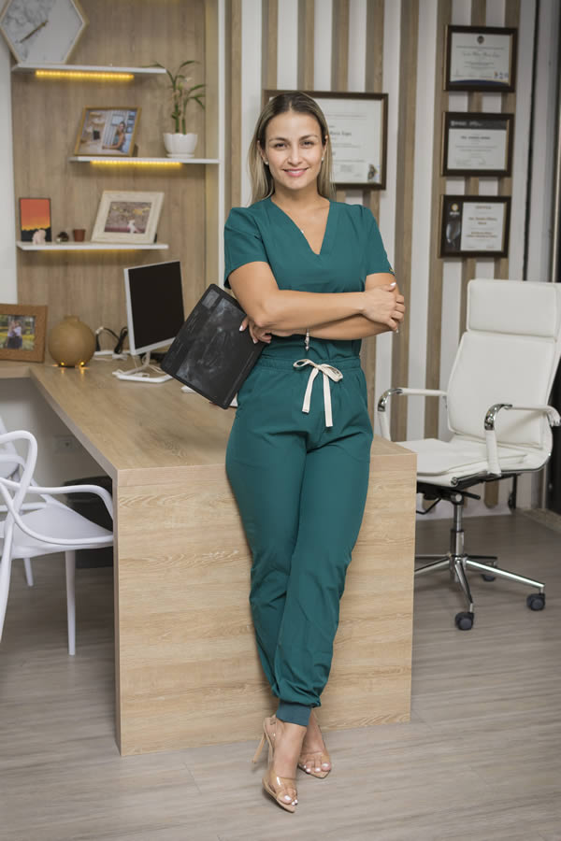
BLUSA
Tela Antifluido Lafayette estampado en círculos.
Blusa manga corta.
Cuello en V.
Pinzas delanteras.
Metidos en cuello.
PANTALON
Estilo sudadera.
Cintura encauchada.
Sin bolsillos.
Bota recta
Excelentes acabados.

Slide 43
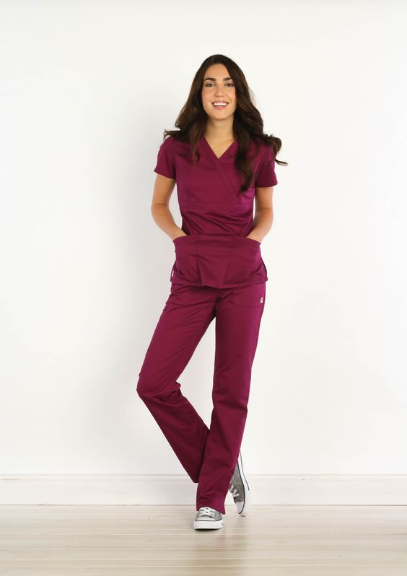
BLUSA
Tela Antifluido Lafayette.
Color blanco.
Blusa manga corta.
Cuello camisero en V.
Dos bolsillos frontales.
Pinzas delanteras.
Metidos en cuello, pecho y bolsillos.
PANTALON
Estilo sudadera.
Cintura encauchada.
Dos bolsillos.
Bota recta
Excelentes acabados.

Slide 44
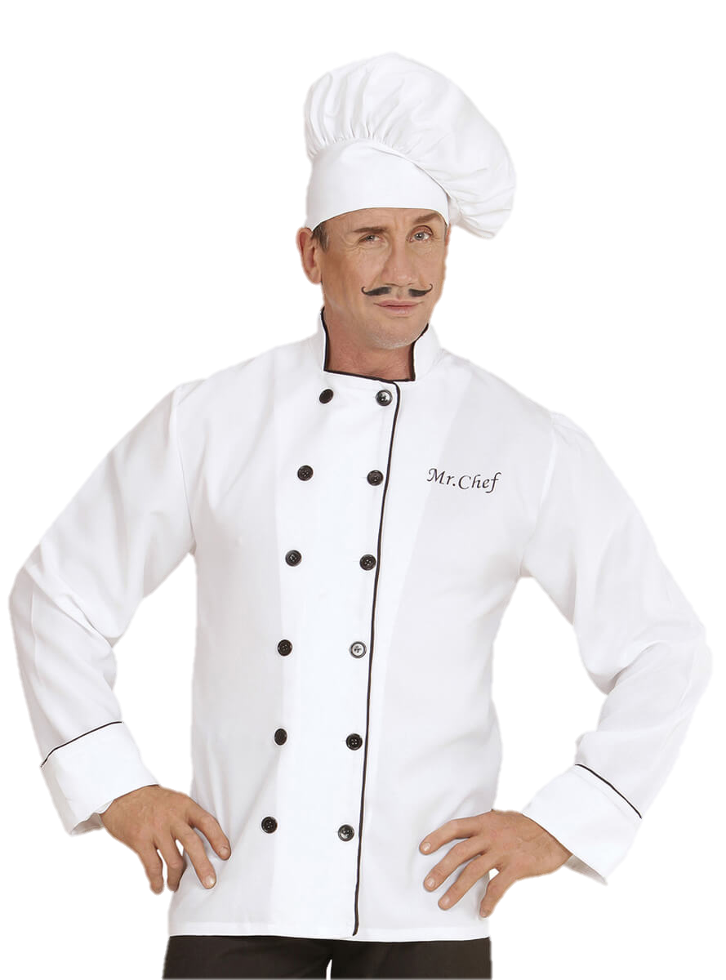
Tela Antifluido Lafayette, antifluido nacional, gabardina.
Camisa manga larga.
Metidos negros.
Botones negros de plástico.
Pantalón encauchado.
Bota recta.
Excelentes acabados.

Slide 45
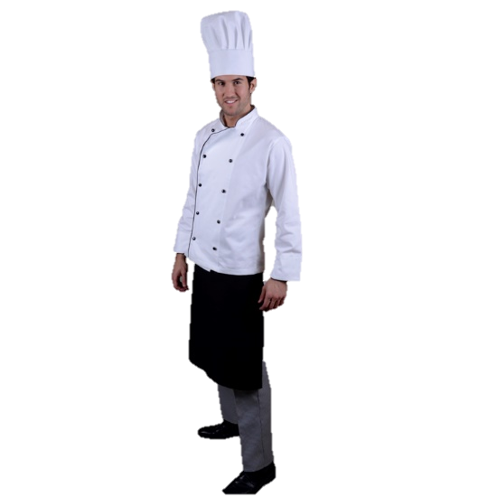
GORRO TIPO HONGO
CHAQUETA
Tela Antifluido Lafayette, antifluido nacional, gabardina.
Camisa manga larga.
Metidos negros.
Botones negros de plástico.
MANDIL
Tela Lafayette.
Tira de amarre atrás.
PANTALON
Estilo sudadera.
Cintura encauchada.
Dos bolsillos.
Bota recta
Excelentes acabados.

Slide 46
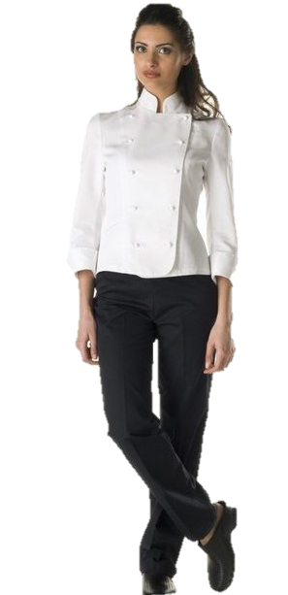
Tela Antifluido Lafayette, antifluido nacional, gabardina.
Camisa manga larga.
Botones Blancos de plástico.
Pantalón encauchado.
Bota recta.
Excelentes acabados.
PANTALON
Estilo sudadera.
Cintura encauchada.
Dos bolsillos.
Bota recta
Excelentes acabados.

Slide 47
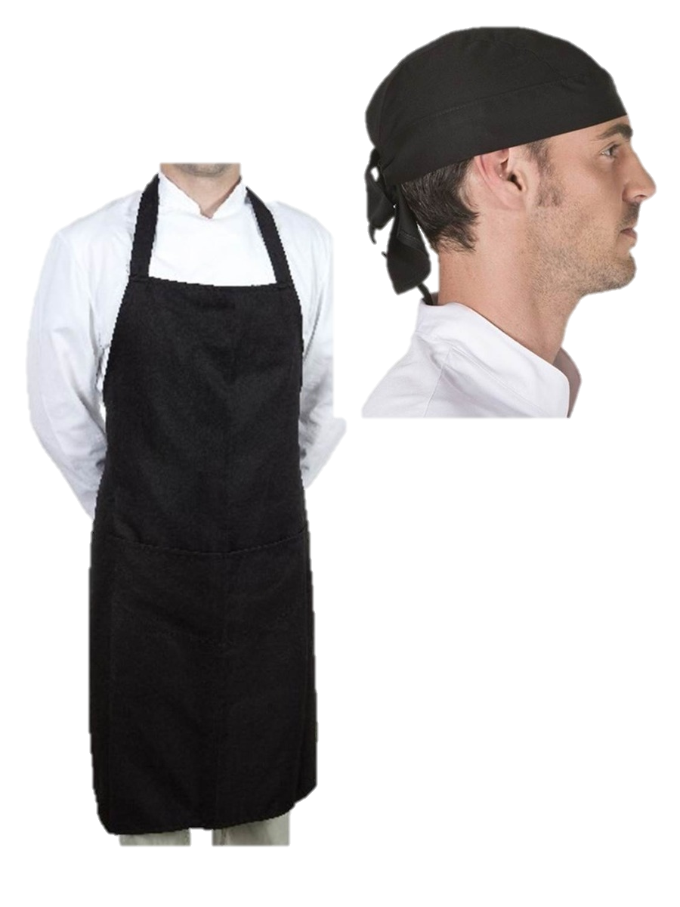
BANDANAS
Tela antifluido, antifluido nacional.
Color negro
Excelentes acabados.
DELANTAL
Tela antifluido, impermeable, plástico.
Cuerpo completo.
Color negro
Excelentes acabados.

Slide 48
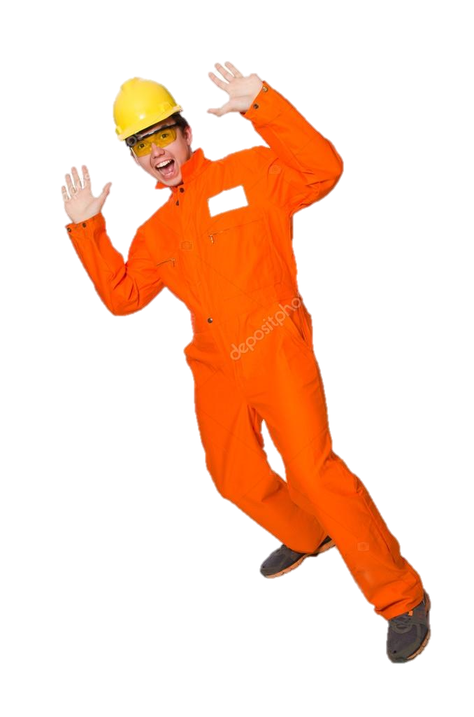
OVEROL EN TELA
Tela dril nacional.
Cuello bolívar.
Manga larga con puño.
Peso de la tela 10,5 oz.
6 bolsillos con cierre
Cierre de pasta.
Deslizador en pasta
Excelentes acabados.

Slide 49
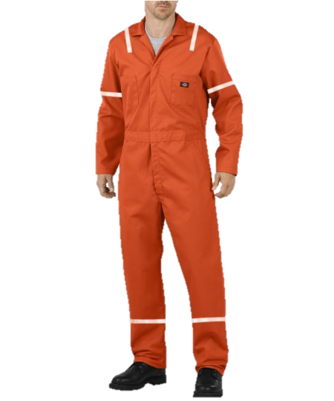
Tela Dril vulcano, jean, gabardina.
Costuras dobles.
Manga Larga.
Cremallera.
Bolsillos diagonales con cremallera
Cinta reflectiva de 2 cm
Elástico en la cintura 2cm.
Broches plásticos.
Excelentes acabados.

Slide 50
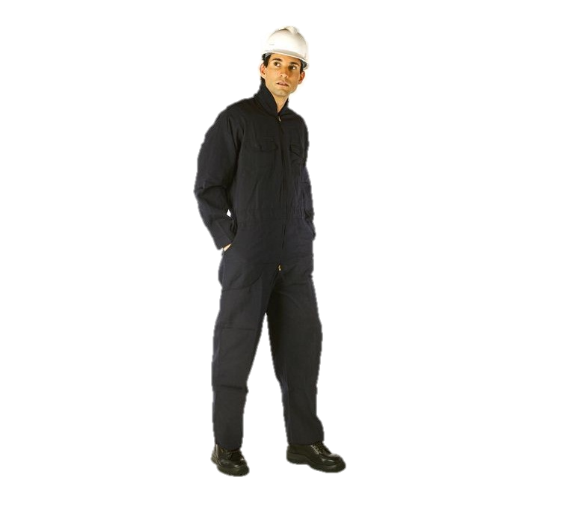
OVEROL
Tela Dril vulcano.
Costuras dobles.
Manga Larga.
Cremallera.
Seis Bolsillos
Dos bolsillos diagonales con chapetas
Elástico en la cintura 2cm.
Broches plásticos.
Excelentes acabados.

Slide 51
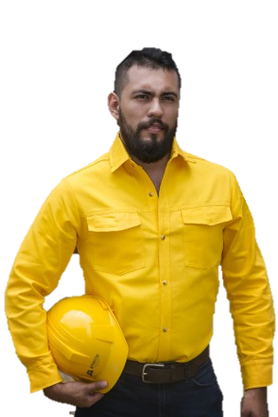
CAMISA
Tela Dril Vulcano.
Manga larga.
Color Amarillo.
Cuello camisero.
Bolsillos con chapetas.
Botones plásticos.
Cremallera metálica.
Excelentes acabados.

Slide 52
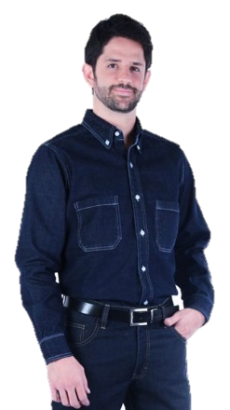
CAMISA OBRERO
Tela Dril Vulcano.
Manga larga.
Color Amarillo.
Cuello camisero.
Bolsillos con chapetas.
Botones plásticos.
Excelentes acabados.
PANTALON JEAN
Tela Indigo Jean de 14 oz, dril vulcano.
Cinco bolsillos.
Botones pasta.
Tres costuras.
Bota recta.
Prelavados.
Excelentes acabados.

Slide 53
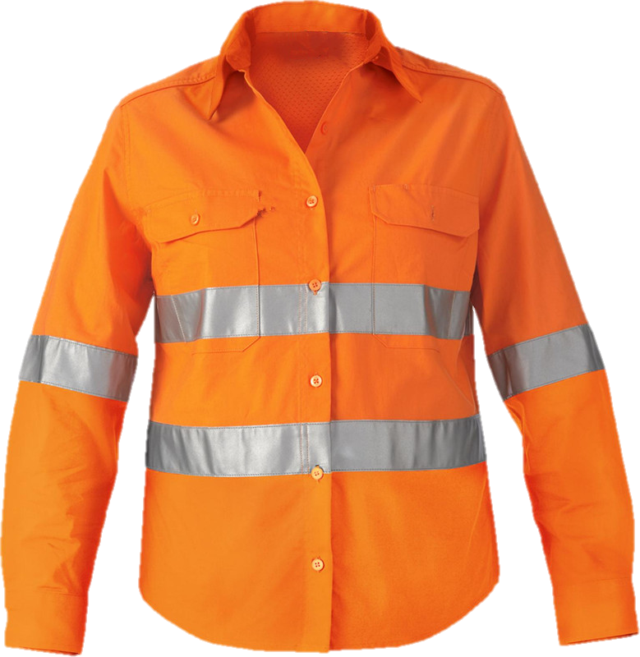
CAMISA DE OBRERO
Tela Dril Vulcano.
Manga larga.
Color Naranja.
Cuello camisero.
Bolsillos con chapetas.
Botones plásticos.
Cinta reflectiva de 3cm.
Excelentes acabados.

Slide 54

BATA OPERATIVA
Tela Dril Vulcano.
Manga larga.
Color Azul oscuro.
Cuello sport.
Cuatro Bolsillos.
Botones plásticos.
Excelentes acabados.

Slide 55

BATA MEDICA
Tela Dacron.
Manga larga.
Color Blanco.
Cuello sport.
Tres Bolsillos.
Botones plásticos.
Excelentes acabados.

Slide 56
AREA DE SEGURIDAD
Implementos de seguridad con las normativas exigidas en cada uno de los elementos para el personal de su empresa

Slide 57


BOTAS
Cuero liso
Suela de caucho antideslizante.
Puntera de seguridad en acero.
Color negro.
Excelentes acabados.
BOTAS DIELECTRICAS
Cuero liso
Suela de caucho antideslizante.
Vulcanizada, ultraliviana.
Puntera de seguridad en acero.
Color negro.
Excelentes acabados.

Slide 58


CHALECO REFLECTANTE
Tejido en hilo en malla 100% poliéster.
Cierre frontal con cremalleras.
Cinta reflectiva de 50cm
Dos cintas horizontal.
Excelentes acabados.
CHALECO TIPO PERIODISTA
Tela dril liviano.
Cierre frontal con cremalleras.
siete bolsillos con chapeta
Tres bolsillos con cremallera.
Excelentes acabados.

Slide 59


CHALECO REFLECTANTE
Tejido en hilo en malla 100% poliéster.
Tipo peto.
Cinta reflectiva de 20cm
Dos cintas verticales.
Excelentes acabados.
CHALECO TIPO INGENIERO
Tela dril liviano.
Cierre frontal con cremalleras.
Cuatro bolsillos con chapeta y hebillas.
Excelentes acabados.

Slide 60

Calle 67B #27-47 piso 2 /La Salle j.vasquez.distribuidora@Gmail.com Bucaramanga- Colombia 3123411143- 6932080

